Slide 1
Notes:
Anbefalt tid: 2 timer
Deltakere: Leder, verneombud og tillitsvalgt/ansattrepresentant

Slide 2
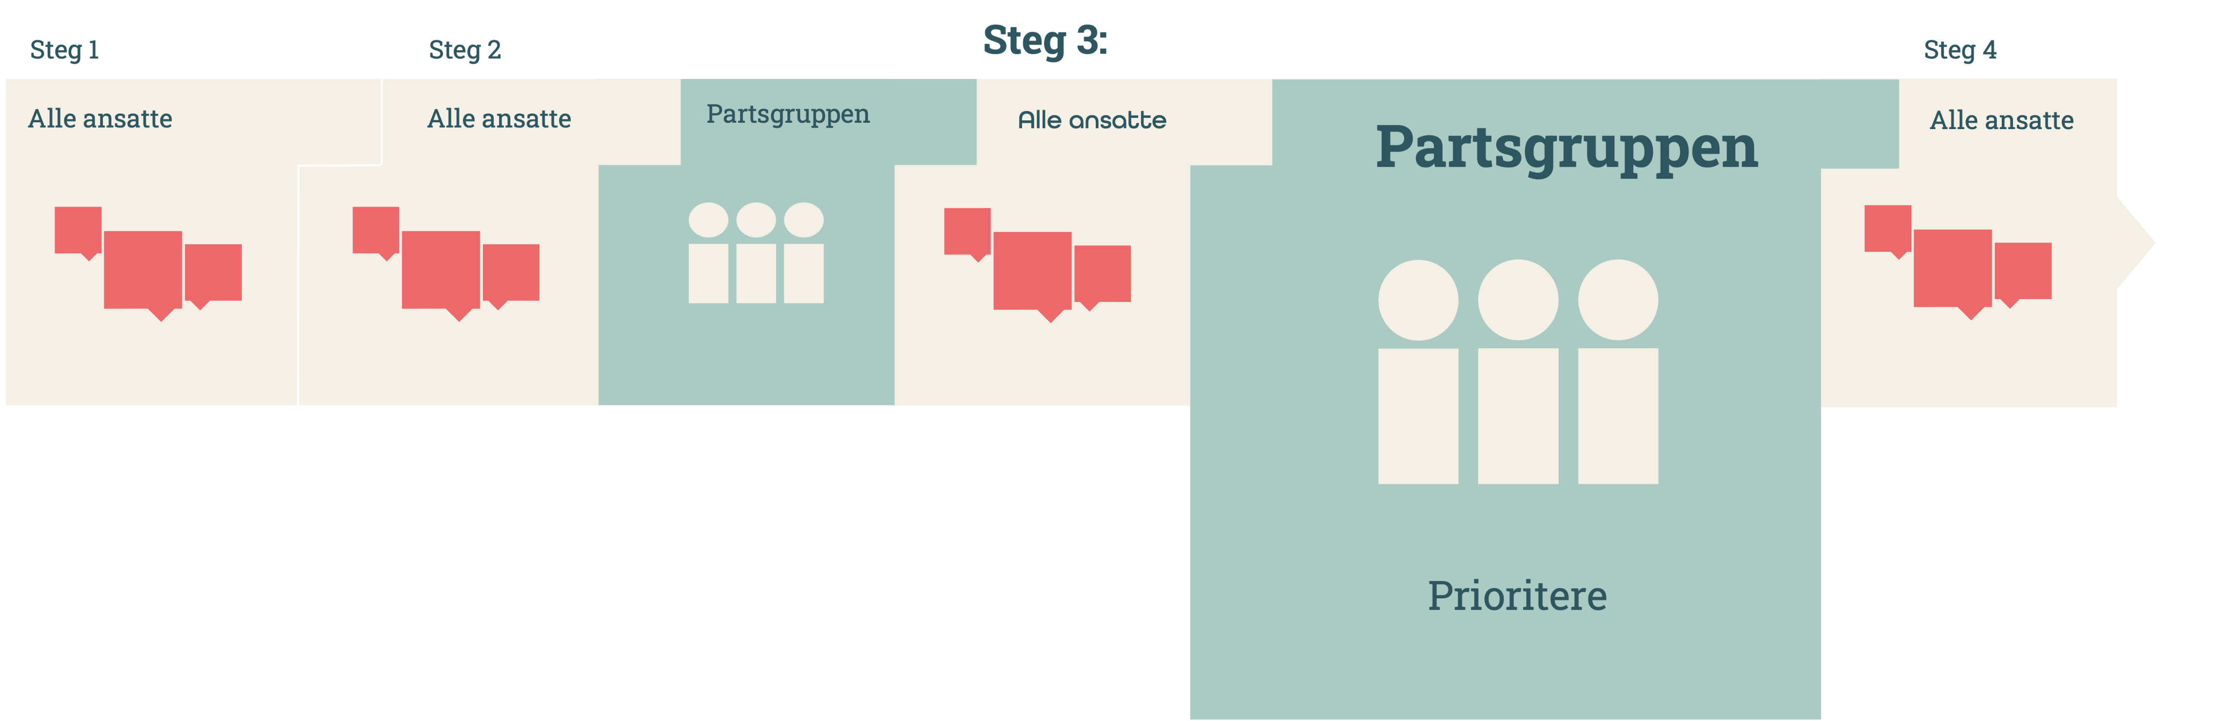
Prosessen
Notes:
Hensikt: Vise hvor vi er i prosessen

Slide 3
Partsgruppemøte
Hensikt:
Reflektere rundt budskapet i filmene
Gjennomgå gruppearbeid
Sortere og prioritere
Lage en felles handlingsplan
Plan for videre arbeid
Notes:
Hensikt: Vise hva vi skal jobbe med i møte
Støttetekst:
Vi skal starte dagen med å gå igjennom hovedbudskapet i filmene, og reflektere rundt hva dette betyr for deres arbeidsplass.
Partsgruppa har en viktig rolle i å sikre at arbeidet fra møtene følges opp. I dag skal dere bearbeide handlingsplanene fra gruppearbeidet og lage en felles handlingsplan. Dere har ansvar for at tiltakene implementers og gjennomføres.

Slide 4
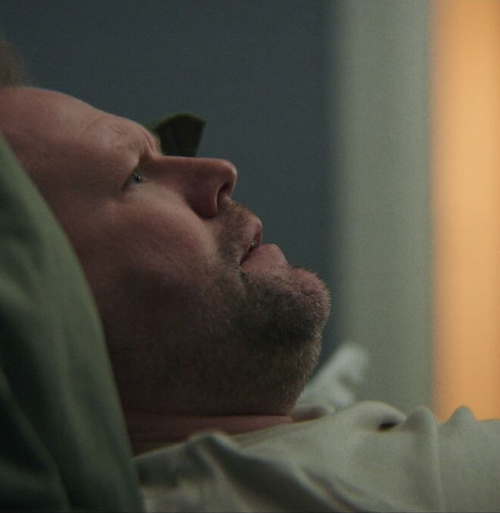
Film 3:
Viktigste budskap
Psykiske reaksjoner og plager opplever de fleste.
Aktivitet, støtte og et godt arbeidsmiljø er bra for den psykiske helsen.
Å bryte onde sirkler starter med å forstå hvordan ting henger sammen.
Notes:
Hensikt: Koble filmens budskap til eget arbeidsmiljø
Metode: Runde rundt bordet
Forslag til refleksjonsspørsmål:
Hva er det viktigste budskapet vi tar med oss, og hva betyr dette for oss/vår bransje?
Hva betyr dette for vår arbeidsplass?
Hva gjør vi allerede bra?
Hva kan vi forbedre?

Slide 5
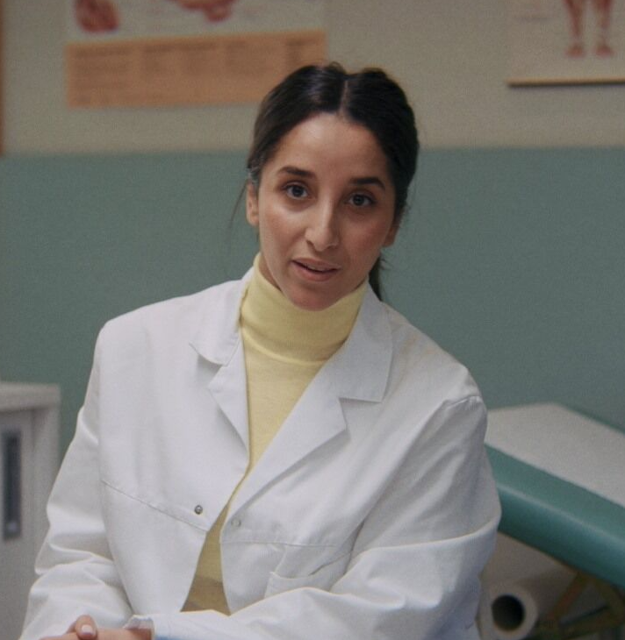
Film 4:
Viktigste budskap
Smerte beskytter kroppen.
Langvarig smerte kan skyldes hjernes tolkning, ikke nødvendigvis sykdom eller skade.
Bevegelse, trygghet og nye erfaringer påvirker opplevelsen av smerte.
Notes:
Hensikt: Koble filmens budskap til eget arbeidsmiljø
Metode: Runde rundt bordet
Forslag til refleksjonsspørsmål:
Hva er det viktigste budskapet vi tar med oss, og hva betyr dette for oss/vår bransje?
Hva betyr dette for vår arbeidsplass?
Hva gjør vi allerede bra?
Hva kan vi forbedre?

Slide 6
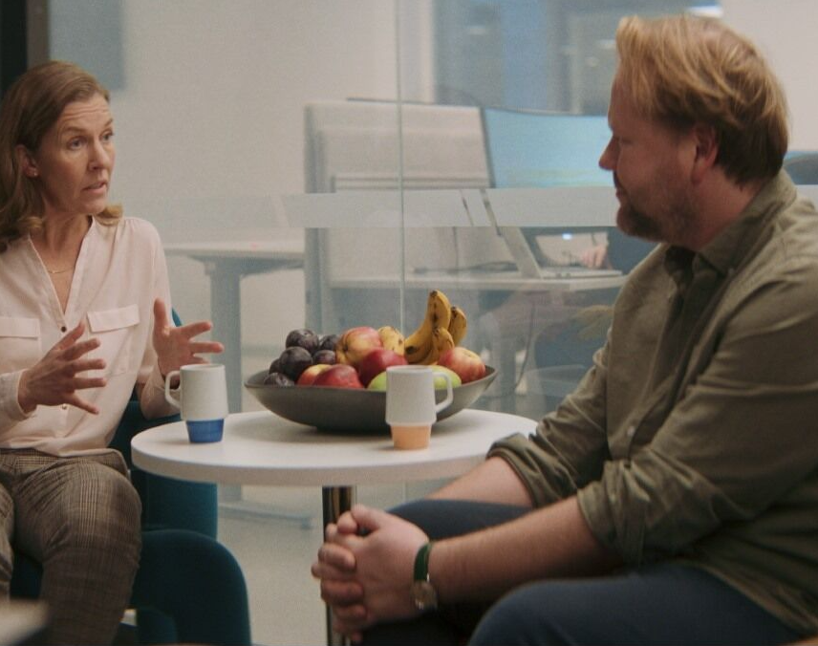
Film 5:
Viktigste budskap
Arbeidsmiljø handler om hvordan arbeidet planlegges, organiseres og gjennomføres.
Arbeid kan gi struktur, mening, fellesskap og mestring – og er bra for helsa.
Tidlig dialog og tilrettelegging gjør det lettere å være i jobb med helseplager.
Notes:
Hensikt: Koble filmens budskap til eget arbeidsmiljø
Metode: Runde rundt bordet
Forslag til refleksjonsspørsmål:
Hva er det viktigste budskapet vi tar med oss, og hva betyr dette for oss/vår bransje?
Hva betyr dette for vår arbeidsplass?
Hva gjør vi allerede bra?
Hva kan vi forbedre?

Slide 7
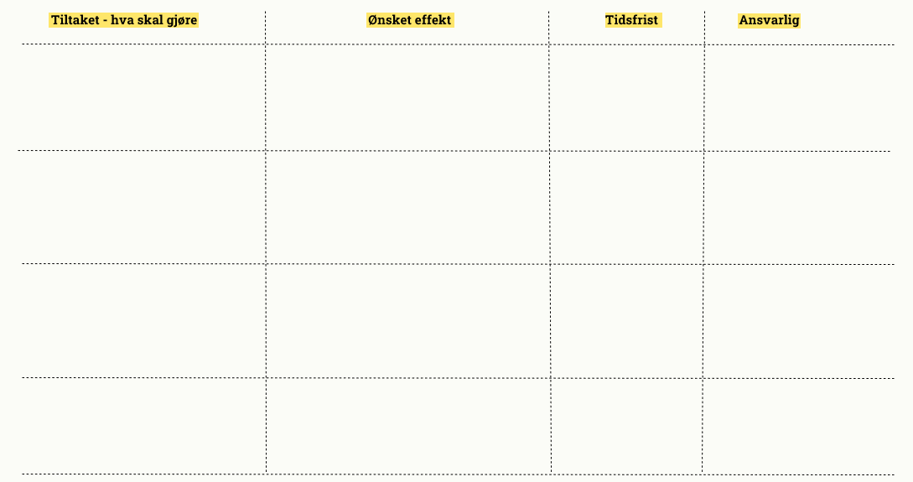
Fremgangsmåte
Oversikt:
Gå igjennom handlingsplanene fra gruppearbeidet
Runde rundt bordet:
Hva legger dere merke til?
Sortere
Slå sammen tiltak som ligner på hverandre
Stemme
Alle får 5 stemmer hver. Du bestemmer selv om du bruker alle stemmene på et tiltak, eller fordeler de på flere.
Felles handlingsplan
    Fyll inn tiltakene som har fått flest stemmer. 1-2 tiltak som kan gjennomføres på kort sikt og 1-2 tiltak som vil ta lengre tid å jobbe med
Notes:
Hensikt: Lage en felles handlingsplan
Materiell: Arbeidsark handlingsplan. Printes på ark, eller fylles ut digitalt
Støttetekst:
Handlingsplanen hjelper dere å gå fra idé til handling. Partsgruppen skal gjennomgå, sortere og prioriterer forslagene fra gruppearbeidet. Dere skal lage en felles handlingsplan og sikre at tiltakene integreres i bedriftens HMS arbeid

Slide 8
Notes:
Arbeidsark: Printes ut, eller fylles ut digitalt

Slide 9
Reflekter sammen
Hvorfor er disse tiltakene viktig for oss?
Er tiltakene konkrete nok?
Hvordan henger disse tiltakene sammen med HMS arbeidet?
Hvordan vil de ansatte oppleve tiltakene?
Notes:
Hensikt: Sikre at de har valgt riktige tiltak.

Slide 10
Veien videre
Hvordan skal dere presentere tiltakene for de ansatte?
Hvordan skal dere involvere de ansatte i å gjennomføre tiltakene?
På hvilke arenaer i arbeidshverdagen kan dere ha fokus på dette?
Hva er ditt viktigste bidrag som leder, tillitsvalgt eller verneombud i oppfølgingen av tiltakene fremover?
Notes:
Hensik: Legge en plan for hvordan og når handlingsplanen skal presenters for de ansate, og hvordan dere skal jobbe med tiltakene fremover.

Slide 11
Møtepunkter fremover
Innsjekk og evaluering 6 måneder
Innsjekk og evaluering 12 måneder
Notes:
Hensikt: Vise hva som er neste møtepunkt
Anbefaling: Vår anbefaling er å ta FIA-evalueringen etter 6 måneder.

Slide 12




Kortene fra steg 2 blir et av temaene i neste møte
Hvordan kan vi…
Hvordan kan vi…
Hvordan kan vi…
Notes:
Fyll inn kortene som ble spart på etter partsgruppemøte i steg 2.
Hensikt: Minne om kortene fra steg 2 som blir tema på møte
Støttetekst:
Når dere har kommet i mål med tiltakene i handlingsplanen, skal partsgruppa ta tak i neste kort fra arbeidet i steg 2 sammen med de ansatte.
Dette gjøres på samme måte som dere har jobbet med det første kortet.
1. Ansatte kommer med innspill på «Hvordan kan vi…» spørsmål i Idedugnad
2. Innspillene prioriteres med innsatts-effekt-matrise og avstemming
3. Forslagene legges inn i en handlingsplan som bearbeides av partsgruppen igjen.
Metoden kan brukes med jevne mellomrom og arbeidsplassen får mulighet til å jobbe med flere temaer som er viktige.
Neste kort blir temaet på møte om 6 måneder. Dersom det ikke har vært aktuelt for partsgruppa å jobbe med neste kort før møte, bli det lagd en plan da for hvordan de skal ta tak i dette fremover.
Under finner dere «Hvordan kan vi-»spørsmålene:
Autonomi
Hvordan kan vi skape gode muligheter for å påvirke egne arbeidsoppgaver og delta i beslutninger?
Organisere arbeidet
Hvordan kan vi legge til rette for innspill til hvordan arbeidet organiseres?
Tilbakemelding
Hvordan kan vi sikre konstruktive tilbakemeldinger på arbeidet vårt?
Mening i arbeidet
Hvordan kan vi sørge for at arbeidet oppleves som viktig og meningsfullt?
Emosjonelt arbeid
Hvordan kan vi gi tid og rom til å bearbeide faglige og følelsesmessige utfordringer?
Støtte fra kollegaer
Hvordan kan vi gjøre det enkelt å få hjelp og støtte fra kollegaer i hverdagen?
Arbeidsmengde
Hvordan kan vi tilpasse arbeidsoppgaver og tidsrammer slik at oppgavene kan utføres på en god måte?
Trygghet
Hvordan kan vi skape trygghet i jobben og mulighet til å si ifra når det trengs?
Rettferdighet
Hvordan kan vi sikre at beslutninger og handlinger på arbeidsplassen oppleves som rettferdige og bidrar til et godt arbeidsmiljø?
Læring og utvikling
Hvordan kan vi gi gode muligheter for både faglig og personlig utvikling?
Mestring
Hvordan kan vi legge til rette for mestring i arbeidsoppgavene og utvikling av kompetanse?
Støtte fra leder
Hvordan kan vi sørge for at ledere er tilgjengelige, tydelige og gir god støtte?
Forutsigbarhet
Hvordan kan vi tydeliggjøre hva som forventes og gi oversikt over hva som skjer fremover?
Kommunikasjon (avdelinger)
Hvordan kan vi sikre at kommunikasjon på tvers av avdelinger fungerer godt?
Kommunikasjon (generelt)
Hvordan kan vi sørge for at kommunikasjon hos oss fungerer godt?
Anerkjennelse
Hvordan kan vi vise at innsats på jobben blir sett og verdsatt?
Arbeidsglede
Hvordan kan vi feire små og store suksesser?
Pause
Hvordan kan vi gi tid og rom til pauser i arbeidsdagen?
Samarbeid
Hvordan kan vi styrke samarbeidet slik at det oppleves som et felles ansvar?
Tilrettelegging
Hvordan kan vi gjøre det mulig å tilrettelegge ved behov?
Rolleklarhet
Hvordan kan vi tydeliggjøre hva som forventes i jobben og hvilke oppgaver som skal utføres?
Kultur
Hvordan kan vi skape en kultur der det er lov å komme på jobb med helseplager?

Slide 13

Hva er det viktigste du tar med deg fra dagen i dag?
Notes:
Hensikt: Avslutte dagen på en god måte
Metode: Runde rundt bordet

Slide 15
Valgfritt tilleggsstoff

Slide 16


Vårt beste tips til hva dere kan gjøre fremover:

